Slide 1

第二章 进程管理
2.1 进程的基本概念
2.2 进程控制
2.3 进程同步
2.4 经典进程的同步问题
2.5 进程通信
2.6 线程

Slide 2
2.1 进程的基本概念
2.1.1 程序的顺序执行及其特征
1. 程序的顺序执行
仅当前一操作(程序段)执行完后，才能执行后继操作。例如，在进行计算时，总须先输入用户的程序和数据，然后进行计算，最后才能打印计算结果。
S₁: a∶=x+y;
S₂: b∶=a-5;
S₃: c∶=b+1;

Slide 3
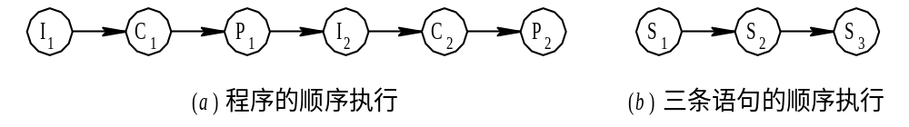
图 2-1 程序的顺序执行

Slide 4
2. 程序顺序执行时的特征
顺序性：
(2) 封闭性：
(3) 可再现性：

Slide 5
2.1.2 前趋图
前趋图(Precedence Graph)是一个有向无循环图，记为DAG(Directed Acyclic Graph)，用于描述进程之间执行的前后关系。图中的每个结点可用于描述一个程序段或进程，乃至一条语句；结点间的有向边则用于表示两个结点之间存在的偏序(Partial Order)或前趋关系(Precedence Relation)“→”。
→={(Pi, Pj)|Pi must complete before Pj may start}, 如果(Pi, Pj)∈→,可写成Pi→Pj，称Pi是Pj的直接前趋，而称Pj是Pi的直接后继。在前趋图中，把没有前趋的结点称为初始结点(Initial Node)，把没有后继的结点称为终止结点(Final Node)。

Slide 6
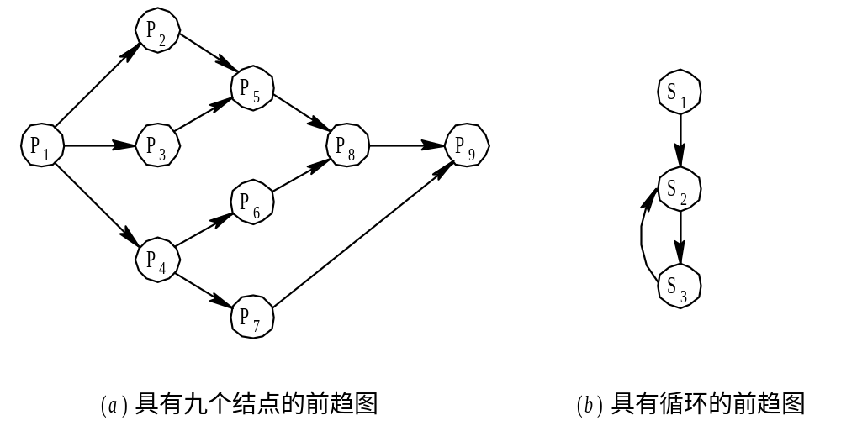
每个结点还具有一个重量(Weight)，用于表示该结点所含有的程序量或结点的执行时间。
I_{i}→C_{i}→P_{i}和S₁→S₂→S₃
图 2-2 前趋图

Slide 7
对于图 2-2(a)所示的前趋图， 存在下述前趋关系：
P₁→P₂, P₁→P₃, P₁→P₄, P₂→P₅, P₃→P₅, P₄→P₆, P₄→P₇, P₅→P₈, P₆→P₈, P₇→P₉, P₈→P₉
或表示为：
P={P₁, P₂, P₃, P₄, P₅, P₆, P₇, P₈, P₉}
→={ (P₁, P₂), (P₁, P₃), (P₁, P₄), (P₂, P₅), (P₃, P₅), (P₄, P₆), (P₄, P₇),
(P₅, P₈), (P₆, P₈), (P₇, P₉), (P₈, P₉)}
应当注意，前趋图中必须不存在循环，但在图2-2(b)中却有着下述的前趋关系：
S₂→S₃, S₃→S₂

Slide 8
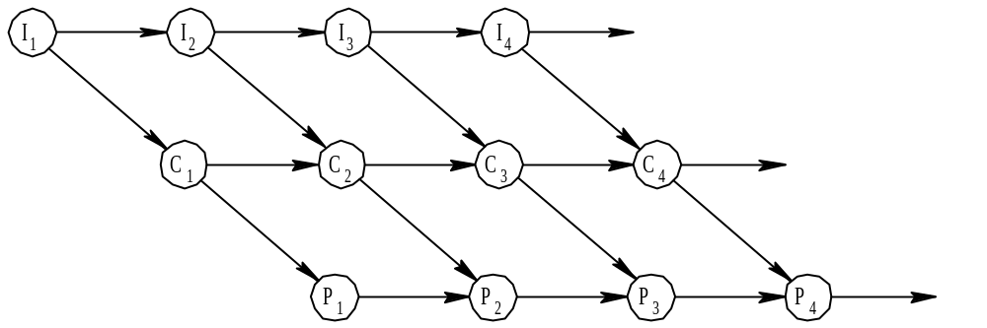
2.1.3 程序的并发执行及其特征
1. 程序的并发执行
图 2-3 并发执行时的前趋图

Slide 9
在该例中存在下述前趋关系：
I_{i}→C_{i}，I_{i}→I_{i+1}, C_{i}→P_{i}, C_{i}→C_{i+1}，P_{i}→P_{i+1}
而I_{i+1}和C_{i}及P_{i-1}是重叠的，亦即在P_{i-1}和C_{i}以及I_{i+1}之间，可以并发执行。 对于具有下述四条语句的程序段：
S₁: a∶=x+2
S₂: b∶=y+4
S₃: c∶=a+b
S₄: d∶=c+b

Slide 10
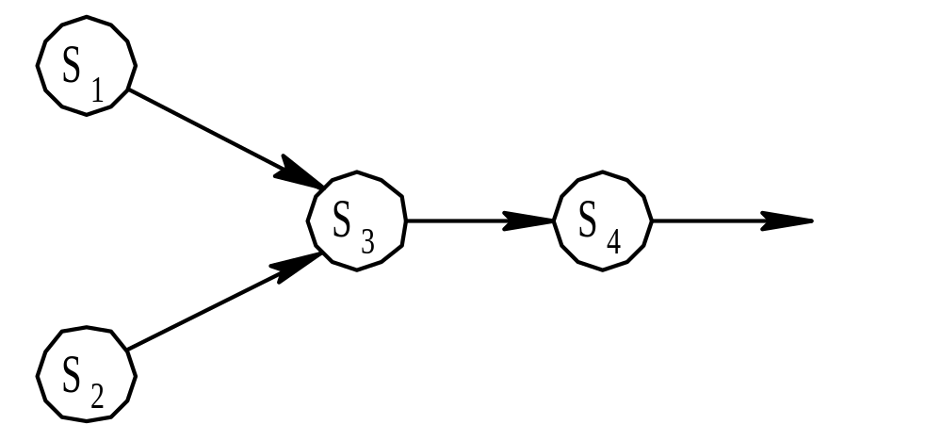
图 2-4 四条语句的前趋关系

Slide 11
2. 程序并发执行时的特征
间断性
2) 失去封闭性
3) 不可再现性
例如，有两个循环程序A和B，它们共享一个变量N。程序A每执行一次时，都要做N∶=N+1操作；程序B每执行一次时， 都要执行Print(N)操作，然后再将N置成“0”。程序A和B以不同的速度运行。
(1) N∶=N+1在Print(N)和N∶=0之前，此时得到的N值分别为n+1, n+1, 0。
(2) N∶=N+1在Print(N)和N∶=0之后，此时得到的N值分别为n, 0, 1。
(3) N∶=N+1在Print(N)和N∶=0之间，此时得到的N值分别为n, n+1, 0。

Slide 12
进程的特征与状态
1. 进程的定义和特征
在多道程序环境下，程序的执行属于并发执行，此时它们将失去其封闭性，并具有间断性，以及其运行结果不可再现性的特征。由此，决定了通常的程序是不能参与并发执行的，否则，程序的运行也就失去了意义。为了能使程序并发执行，并且可以对并发执行的程序加以描述和控制，人们引入了“进程”的概念。

Slide 13
较典型的进程定义有：
(1) 进程是程序的一次执行。
(2) 进程是一个程序及其数据在处理机上顺序执行时所发生的活动。
(3) 进程是程序在一个数据集合上运行的过程，它是系统进行资源分配和调度的一个独立单位。

Slide 14
由程序段、相关的数据段和PCB三部分便构成了进程实体（又称进程影像）
在引入了进程实体的概念后，我们可以把传统OS中的进程定义为：
“进程是进程实体的运行过程，是系统进行资源分配和调度的一个独立单位”。

Slide 15
进程的特征：
1) 动态性
2) 并发性
3) 独立性
4) 异步性

Slide 16




进程的定义和特征

Slide 17
2. 进程的三种基本状态
就绪(Ready)状态
2) 执行状态
3) 阻塞状态

Slide 18
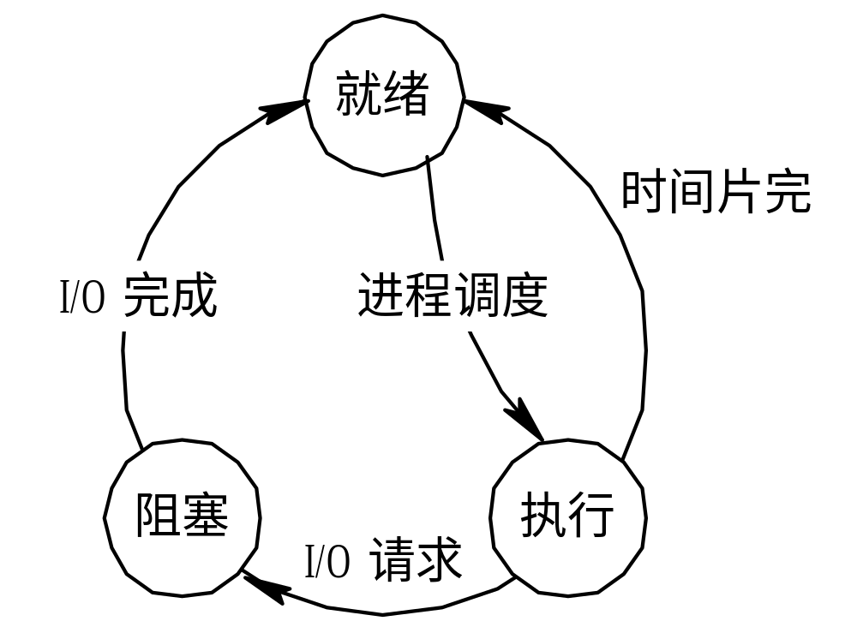
图 2-5 进程的三种基本状态及其转换

Slide 19
3. 挂起状态
引入挂起状态的原因
终端用户的请求。
(2) 父进程请求。
(3) 负荷调节的需要。
(4) 操作系统的需要。

Slide 20
2) 进程状态的转换
活动就绪→静止就绪。
(2) 活动阻塞→静止阻塞。
(3) 静止就绪→活动就绪。
(4) 静止阻塞→活动阻塞。

Slide 21
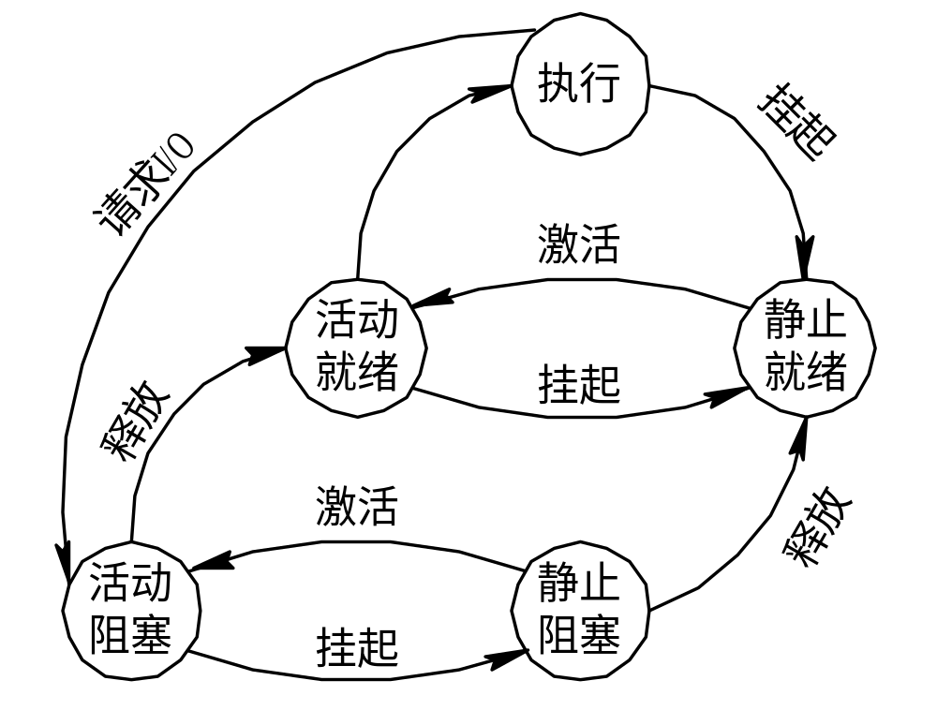
图 2-6 具有挂起状态的进程状态图

Slide 22
4.创建状态和终止状态
1）创建状态
2）终止状态

Slide 23
2.2.4 进程管理中的数据结构
1. 操作系统中用于管理控制的数据结构
在计算机系统中，对于每个资源和每个进程都设置了一个数据结构，用于表征其实体，我们称之为资源信息表或进程信息表，其中包含了资源或进程的标识、描述、状态等信息以及一批指针。通过这些指针，可以将同类资源或进程的信息表，或者同一进程所占用的资源信息表分类链接成不同的队列，便于操作系统进行查找。

Slide 24
如图2-9所示，OS管理的这些数据结构一般分为以下四类：内存表、设备表、文件表和用于进程管理的进程表，通常进程表又被称为进程控制块PCB。

Slide 25
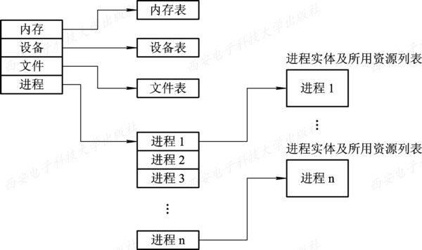

Slide 26
2. 进程控制块的作用
进程控制块的作用是使一个在多道程序环境下不能独立运行的程序(含数据)，成为一个能独立运行的基本单位，一个能与其它进程并发执行的进程。或者说，OS是根据PCB来对并发执行的进程进行控制和管理的。

Slide 27
2. 进程控制块的作用
（1）作为独立运行基本单位的标志
（2）能实现间断性运行方式
（3）提供进程管理所需要的信息
（4）提供进程调度所需要的信息
（5）实现与其它进程的同步与通信

Slide 28
2. 进程控制块中的信息
1) 进程标识符
进程标识符用于惟一地标识一个进程。一个进程通常有两种标识符：
(1) 内部标识符。在所有的操作系统中，都为每一个进 程赋予一个惟一的数字标识符，它通常是一个进程的序号。 设置内部标识符主要是为了方便系统使用。
(2) 外部标识符。它由创建者提供，通常是由字母、数字组成，往往是由用户(进程)在访问该进程时使用。为了描述进程的家族关系， 还应设置父进程标识及子进程标识。此外，还可设置用户标识，以指示拥有该进程的用户。

Slide 29
2) 处理机状态
处理机状态信息主要是由处理机的各种寄存器中的内容组成的。 ① 通用寄存器，又称为用户可视寄存器，它们是用户程序可以访问的，用于暂存信息， 在大多数处理机中，有 8~32 个通用寄存器，在RISC结构的计算机中可超过 100 个；② 指令计数器，其中存放了要访问的下一条指令的地址；③ 程序状态字PSW，其中含有状态信息，如条件码、执行方式、 中断屏蔽标志等； ④ 用户栈指针， 指每个用户进程都有一个或若干个与之相关的系统栈，用于存放过程和系统调用参数及调用地址。栈指针指向该栈的栈顶。

Slide 30
3) 进程调度信息
在PCB中还存放一些与进程调度和进程对换有关的信息，包括： ① 进程状态，指明进程的当前状态， 作为进程调度和对换时的依据；② 进程优先级，用于描述进程使用处理机的优先级别的一个整数， 优先级高的进程应优先获得处理机； ③ 进程调度所需的其它信息，它们与所采用的进程调度算法有关，比如，进程已等待CPU的时间总和、 进程已执行的时间总和等；④ 事件，是指进程由执行状态转变为阻塞状态所等待发生的事件，即阻塞原因。

Slide 31
4) 进程控制信息
进程控制信息包括：① 程序和数据的地址， 是指进程的程序和数据所在的内存或外存地(首)址，以便再调度到该进程执行时，能从PCB中找到其程序和数据；② 进程同步和通信机制，指实现进程同步和进程通信时必需的机制， 如消息队列指针、信号量等，它们可能全部或部分地放在PCB中； ③ 资源清单，是一张列出了除CPU以外的、进程所需的全部资源及已经分配到该进程的资源的清单；④ 链接指针， 它给出了本进程(PCB)所在队列中的下一个进程的PCB的首地址。

Slide 32

3. 进程控制块的组织方式
1) 链接方式
图 2-9 PCB链接队列示意图

Slide 33

2) 索引方式
图 2-10 按索引方式组织PCB

Slide 34
2.3 进 程 控 制
进程控制是进程管理中最基本的功能，主要包括创建新进程、终止已完成的进程、将因发生异常情况而无法继续运行的进程置于阻塞状态、负责进程运行中的状态转换等功能。如当一个正在执行的进程因等待某事件而暂时不能继续执行时，将其转变为阻塞状态，而在该进程所期待的事件出现后，又将该进程转换为就绪状态等。进程控制一般是由OS的内核中的原语来实现的。

Slide 35
2.3.1 操作系统内核
处理机的执行状态：系统态；用户态。
系统态，又称管态：具有较高的特权。能执行一切指令。访问所有寄存器和存储区，传统的OS都在系统态运行。
用户态，又称目态：具有较低特权的执行状态。仅能执行规定的指令，访问指定的寄存器和存储区。
应用程序通常只能在用户态下执行。

Slide 36
2.3.1 操作系统内核
OS内核提供的功能：
1. 支撑功能
(1) 中断处理。
(2) 时钟管理。
(3) 原语操作。

Slide 37
2. 资源管理功能
(1) 进程管理。
(2) 存储器管理。
(3) 设备管理。

Slide 38
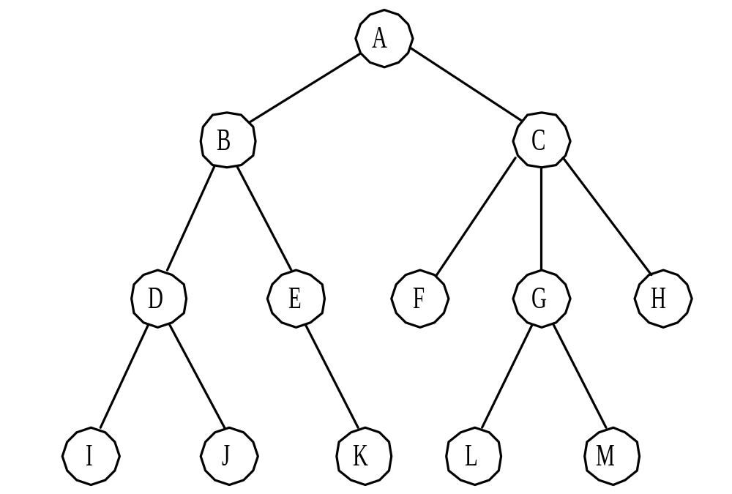
2.3.2 进程的创建
1. 进程图(Process Graph)
图 2-11 进程树

Slide 39
2. 引起创建进程的事件
用户登录。
(2) 作业调度。
(3) 提供服务。
(4) 应用请求。

Slide 40
3. 进程的创建(Creation of Progress)
(1)申请空白PCB。
(2) 为新进程分配资源。
(3) 初始化进程控制块。
(4) 将新进程插入就绪队列，如果进程就绪队列能够接纳新进程， 便将新进程插入就绪队列。

Slide 41
2.2.2 进程的终止
1. 引起进程终止(Termination of Process)的事件
1) 正常结束
在任何计算机系统中，都应有一个用于表示进程已经运行完成的指示。例如，在批处理系统中，通常在程序的最后安排一条Holt指令或终止的系统调用。当程序运行到Holt指令时，将产生一个中断，去通知OS本进程已经完成。 在分时系统中，用户可利用Logs off去表示进程运行完毕， 此时同样可产生一个中断，去通知OS进程已运行完毕。

Slide 42
2) 异常结束
在进程运行期间，由于出现某些错误和故障而迫使进程终止。这类异常事件很多，常见的有：① 越界错误。这是指程序所访问的存储区，已越出该进程的区域； ② 保护错。进程试图去访问一个不允许访问的资源或文件，或者以不适当的方式进行访问，例如，进程试图去写一个只读文件； ③ 非法指令。程序试图去执行一条不存在的指令；④ 特权指令错。用户进程试图去执行一条只允许OS执行的指令； ⑤ 运行超时。进程的执行时间超过了指定的最大值； ⑥ 等待超时。进程等待某事件的时间， 超过了规定的最大值；⑦ 算术运算错。进程试图去执行一个被禁止的运算，例如，被0除；⑧ I/O故障。这是指在I/O过程中发生了错误等。

Slide 43
3) 外界干预
外界干预并非指在本进程运行中出现了异常事件，而是指进程应外界的请求而终止运行。这些干预有： ① 操作员或操作系统干预。 由于某种原因，例如，发生了死锁， 由操作员或操作系统终止该进程； ② 父进程请求。 由于父进程具有终止自己的任何子孙进程的权利， 因而当父进程提出请求时，系统将终止该进程； ③ 父进程终止。 当父进程终止时，OS也将他的所有子孙进程终止。

Slide 44
2. 进程的终止过程
(1) 根据被终止进程的标识符，从PCB集合中检索出该进程的PCB，从中读出该进程的状态。
(2) 若被终止进程正处于执行状态，应立即终止该进程的执行，并置调度标志为真，用于指示该进程被终止后应重新进行调度。
(3) 若该进程还有子孙进程，还应将其所有子孙进程予以终止，以防他们成为不可控的进程。
(4) 将被终止进程所拥有的全部资源，或者归还给其父进程， 或者归还给系统。
(5) 将被终止进程(它的PCB)从所在队列(或链表)中移出， 等待其他程序来搜集信息。

Slide 45
2.3.4 进程的阻塞与唤醒
1. 引起进程阻塞和唤醒的事件
请求系统服务
2) 启动某种操作
3) 新数据尚未到达
4) 无新工作可做

Slide 46
2. 进程阻塞过程
正在执行的进程，当发现上述某事件时，由于无法继续执行，于是进程便通过调用阻塞原语block把自己阻塞。可见，进程的阻塞是进程自身的一种主动行为。进入block过程后，由于此时该进程还处于执行状态，所以应先立即停止执行，把进程控制块中的现行状态由“执行”改为阻塞，并将PCB插入阻塞队列。如果系统中设置了因不同事件而阻塞的多个阻塞队列，则应将本进程插入到具有相同事件的阻塞(等待)队列。 最后，转调度程序进行重新调度，将处理机分配给另一就绪进程，并进行切换，亦即，保留被阻塞进程的处理机状态(在PCB中)，再按新进程的PCB中的处理机状态设置CPU的环境。

Slide 47
3. 进程唤醒过程
当被阻塞进程所期待的事件出现时，如I/O完成或其所期待的数据已经到达，则由有关进程(比如，用完并释放了该I/O设备的进程)调用唤醒原语wakeup( )，将等待该事件的进程唤醒。唤醒原语执行的过程是：首先把被阻塞的进程从等待该事件的阻塞队列中移出，将其PCB中的现行状态由阻塞改为就绪，然后再将该PCB插入到就绪队列中。

Slide 48
2.3.5 进程的挂起与激活
1. 进程的挂起
当出现了引起进程挂起的事件时，比如，用户进程请求将自己挂起，或父进程请求将自己的某个子进程挂起， 系统将利用挂起原语suspend( )将指定进程或处于阻塞状态的进程挂起。挂起原语的执行过程是：首先检查被挂起进程的状态，若处于活动就绪状态，便将其改为静止就绪；对于活动阻塞状态的进程，则将之改为静止阻塞。 为了方便用户或父进程考查该进程的运行情况而把该进程的PCB复制到某指定的内存区域。最后，若被挂起的进程正在执行，则转向调度程序重新调度。

Slide 49
2. 进程的激活过程
当发生激活进程的事件时，例如，父进程或用户进程请求激活指定进程，若该进程驻留在外存而内存中已有足够的空间时，则可将在外存上处于静止就绪状态的进程换入内存。这时，系统将利用激活原语active( )将指定进程激活。 激活原语先将进程从外存调入内存，检查该进程的现行状态，若是静止就绪，便将之改为活动就绪；若为静止阻塞便将之改为活动阻塞。假如采用的是抢占调度策略，则每当有新进程进入就绪队列时，应检查是否要进行重新调度，即由调度程序将被激活进程与当前进程进行优先级的比较，如果被激活进程的优先级更低，就不必重新调度；否则，立即剥夺当前进程的运行，把处理机分配给刚被激活的进程。

Slide 50
2.4 进 程 同 步
2.4.1 进程同步的基本概念
1. 两种形式的制约关系
间接相互制约关系。
(2) 直接相互制约关系。

Slide 51
计算进程
写
读
打印进程
CP
S_{A}
S_{B}
PP
Buffer

Slide 52
2. 临界资源(Critical Resouce)
生产者-消费者(producer-consumer)问题是一个著名的进程同步问题。它描述的是：有一群生产者进程在生产产品，并将这些产品提供给消费者进程去消费。为使生产者进程与消费者进程能并发执行，在两者之间设置了一个具有n个缓冲区的缓冲池，生产者进程将它所生产的产品放入一个缓冲区中； 消费者进程可从一个缓冲区中取走产品去消费。尽管所有的生产者进程和消费者进程都是以异步方式运行的，但它们之间必须保持同步，即不允许消费者进程到一个空缓冲区去取产品；也不允许生产者进程向一个已装满产品且尚未被取走的缓冲区中投放产品。

Slide 53
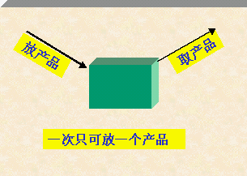
生产者
消费者

Slide 54
满
out
in
空
In:=(in+1) mod n out:=(out+1) mod n

Slide 55
Producer: repeat
…
produce an item in nextp;
…
while counter=n do no-op:
Buffer [in]:=nextp ;
in:=(in+1) mod n ;
counter:=counter+1;
until false;
consumer: repeat
while counter=0 do no-op:
nextc:=buffer [out] ;
out:=(out+1) mod n ;
counter:=counter-1;
consumer the item in nextc:
until false:

Slide 56
register1:=counter;
register1:=register1+1;
counter:=register1;
register2:=counter;
register2:=register2-1;
counter:=register2;

Slide 57
register1:=counter;
register1:=register1+1;
register2:=counter;
register2:=register2-1;
counter:=register1;
counter:=register2;
(register1=5)
(register1=6)
(register2=5)
(register2=4)
(counter=6)
(counter=4)

Slide 58
3. 临界区(critical section)
可把一个访问临界资源的循环进程描述如下：
repeat
critical section;

remainder section;
until false;
entry section
exit section

Slide 59
4. 同步机制应遵循的规则
空闲让进。
(2) 忙则等待。
(3) 有限等待。
(4) 让权等待。

Slide 60
2.4.2 硬件同步机制
虽然可以利用软件方法解决诸进程互斥进入临界区的问题，但有一定难度，并且存在很大的局限性，因而现在已很少采用。相应地，目前许多计算机已提供了一些特殊的硬件指令，允许对一个字中的内容进行检测和修正，或者是对两个字的内容进行交换等。可利用这些特殊的指令来解决临界区问题。

Slide 61
1. 关中断
关中断是实现互斥的最简单的方法之一。在进入锁测试之前关闭中断，直到完成锁测试并上锁之后才能打开中断。这样，进程在临界区执行期间，计算机系统不响应中断，从而不会引发调度，也就不会发生进程或线程切换。由此，保证了对锁的测试和关锁操作的连续性和完整性，有效地保证了互斥。但是，关中断的方法存在许多缺点：① 滥用关中断权力可能导致严重后果；② 关中断时间过长，会影响系统效率，限制了处理器交叉执行程序的能力；③ 关中断方法也不适用于多CPU 系统，因为在一个处理器上关中断并不能防止进程在其它处理器上执行相同的临界段代码。

Slide 62
2. 利用Test-and-Set指令实现互斥
这是一种借助一条硬件指令——“测试并建立”指令TS(Test-and-Set)以实现互斥的方法。在许多计算机中都提供了这种指令。
Do{
… while TS(&lock); /*do skip*/ critical section; lock=FALSH; remainder section;
} while(TRUE);

Slide 63
3. 利用Swap指令实现进程互斥
该指令称为对换指令，在Intel 80x86中又称为XCHG指令，用于交换两个字的内容。
Do{ key=TRUE; do{ swap(&lock,&key);
}while(key!=FALSE);
临界区操作； lock=FALSE;
}whil(TRUE);
…

Slide 64
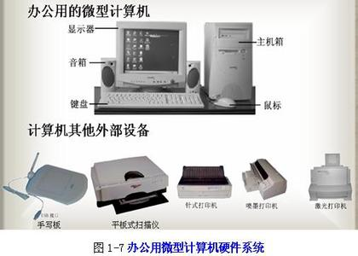

信号量的意义
代表打印机资源的信号量 S=3

Slide 65
2.3.2 信号量机制
1. 整型信号量
最初由Dijkstra把整型信号量定义为一个整型量，除初始化外，仅能通过两个标准的原子操作(Atomic Operation) wait(S)和signal(S)来访问。这两个操作一直被分别称为P、V操作。 wait和signal操作可描述为：
wait(S): while S≤0 do no-op
S∶=S-1;
signal(S): S ∶=S+1;

Slide 66
2. 记录型信号量
在整型信号量机制中的wait操作，只要是信号量S≤0， 就会不断地测试。因此，该机制并未遵循“让权等待”的准则， 而是使进程处于“忙等”的状态。
记录型信号量机制，则是一种不存在“忙等”现象的进程同步机制。但在采取了“让权等待”的策略后，又会出现多个进程等待访问同一临界资源的情况。为此，在信号量机制中，除了需要一个用于代表资源数目的整型变量value外，还应增加一个进程链表L，用于链接上述的所有等待进程。记录型信号量是由于它采用了记录型的数据结构而得名的。它所包含的上述两个数据项可描述为：

Slide 67
typedef struct {
int value:
struct process_control_block *list;
} semaphore;
end
相应地，wait(S)和signal(S)操作可描述为：
wait(semaphore *S){
S-> value--;
if(S-> value<0) block(S-> list);
}
signal(semaphore *S ){
S-> value++;
if(S-> value<=0) wakeup(S-> list);
}

Slide 68
在记录型信号量机制中，S.value的初值表示系统中某类资源的数目， 对它的每次wait操作，意味着进程请求一个单位的该类资源，因此描述为S->value--; 当S.value＜0时，表示该类资源已分配完毕，因此进程应调用block原语，进行自我阻塞，放弃处理机，并插入到信号量链表S->list中。可见，该机制遵循了“让权等待”准则。 此时S->value的绝对值表示在该信号量链表中已阻塞进程的数目。 对信号量的每次signal操作，表示执行进程释放一个单位资源，故S->value++; 操作表示资源数目加1。 若加1后仍是S->value≤0，则表示在该信号量链表中，仍有等待该资源的进程被阻塞，故还应调用wakeup原语，将S->list链表中的第一个等待进程唤醒。如果S->value的初值为1，表示只允许一个进程访问临界资源，此时的信号量转化为互斥信号量。

Slide 69
3. AND型信号量
在两个进程中都要包含两个对Dmutex和Emutex的操作， 即
process A: process B:
wait(Dmutex); wait(Emutex);
wait(Emutex); wait(Dmutex);
若进程A和B按下述次序交替执行wait操作：
process A: wait(Dmutex); 于是Dmutex=0
process B: wait(Emutex); 于是Emutex=0
process A: wait(Emutex); 于是Emutex=-1 A阻塞
process B: wait(Dmutex); 于是Dmutex=-1 B阻塞

Slide 70
AND同步机制的基本思想是：将进程在整个运行过程中需要的所有资源，一次性全部地分配给进程，待进程使用完后再一起释放。只要尚有一个资源未能分配给进程，其它所有可能为之分配的资源，也不分配给他。亦即，对若干个临界资源的分配，采取原子操作方式：要么全部分配到进程，要么一个也不分配。 由死锁理论可知，这样就可避免上述死锁情况的发生。为此，在wait操作中，增加了一个“AND”条件，故称为AND同步，或称为同时wait操作， 即Swait(Simultaneous wait)定义如下：

Slide 71
Swait(S₁, S₂, …, S_{n})
{
while(TRUE)
{
if( S_{i}≥1 and … and S_{n}≥1 ){
for i∶ =1 to n do
S_{i}∶=S_{i}-1;
break;
}
else{
place the process in the waiting queue associated with the first S_{i} found with S_{i}＜1, and set the program count of this process to the beginning of Swait operation
}
}
}

Slide 72
Ssignal(S₁, S₂, …, Sn){
while(TRUE){
for i∶ = 1 to n do
S_{i}=S_{i}+1;
Remove all the process waiting in the queue associated with S_{i} into the ready queue.
}
}

Slide 73
4. 信号量集
Swait(S₁, t₁, d₁, …, S_{n}, t_{n}, d_{n})
if S_{i}≥t₁ and … and S_{n}≥t_{n} then
for i∶=1 to n do
S_{i}∶=S_{i}-d_{i};
endfor
else
Place the executing process in the waiting queue of the first S_{i} with S_{i}＜t_{i} and set its program counter to the beginning of the Swait Operation. 
endif

Ssignal(S₁, d₁, …, S_{n}, d_{n})
for i∶=1 to n do
S_{i} ∶=S_{i}+d_{i};
Remove all the process waiting in the queue associated with S_{i} into the ready queue
endfor;

Slide 74
一般“信号量集”的几种特殊情况：
(1) Swait(S, d, d)。 此时在信号量集中只有一个信号量S， 但允许它每次申请d个资源，当现有资源数少于d时，不予分配。
(2) Swait(S, 1, 1)。 此时的信号量集已蜕化为一般的记录型信号量(S＞1时)或互斥信号量(S=1时)。
(3) Swait(S, 1, 0)。这是一种很特殊且很有用的信号量操作。当S≥1时，允许多个进程进入某特定区；当S变为0后，将阻止任何进程进入特定区。换言之，它相当于一个可控开关。

Slide 75
2.3.3 信号量的应用
1. 利用信号量实现进程互斥
利用信号量实现进程互斥的进程可描述如下：
Var mutex:semaphore∶ =1;
begin
parbegin
process 1: begin
repeat
wait(mutex);
critical section
signal(mutex);
remainder seetion
until false;

Slide 76
end
process 2: begin
repeat
wait(mutex);
critical section
signal(mutex);
remainder section
until false;
end
parend

Slide 77
2. 利用信号量实现前趋关系
S
1
a
S
b
c
2
d
S
S
S
4
5
3
f
g
e
S
6
图 2-10 前趋图举例

Slide 78
p1(){ S₁; signal(a); signal(b)};
p2 (){wait(a); S₂; signal(c); signal(d); }
p3(){ wait(b); S₃; signal(e); }
p4(){ wait(c); S₄; signal(f); }
p5(){ wait(d); S₅; signal(g); }
p6(){ wait(e); wait(f); wait(g); S₆; }
main(){
semaphore a,b,c,d,e,f,g∶=0,0,0,0,0,0,0;
 ...
cobegin
p1(); p2 (); p3 (); p4 (); p5 (); p6 ();
coend
}

Slide 79
2.3.4 管 程 机 制
1. 管程的定义
代表共享资源的数据结构，以及由对该共享数据结构实施操作的一组过程所组成的资源管理程序 , 共同构成了一个操作系统的资源管理模块 , 我们称之为管程。

Slide 80
一个管程定义了一个数据结构和能为并发进程所执行 ( 在该数据结构上 ) 的一组操作 , 这组操作能同步进程和改变管程中的数据 " 。
管程由四部分组成：① 管程的名称； ②局部于管程的共享变量说明； ③对该数据结构进行操作的一组过程； ④对局部于管程的数据设置初始值的语句。

Slide 81
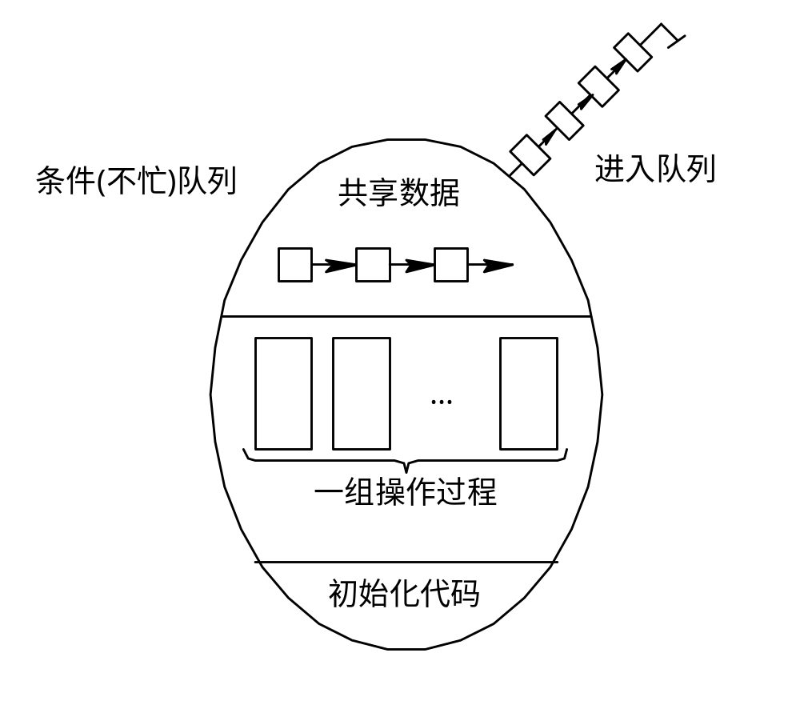
图 2-13 管程的示意图

Slide 82
管程的语法如下：
type monitor-name=monitor
variable declarations
procedure entry P1(…);
begin … end;
procedure entry P2(…);
begin … end;
 …
procedure entry Pn(…);
begin … end;
begin
initialization code;
end

Slide 83
2. 条件变量
管程中对每个条件变量，都须予以说明，其形式为：Var x, y:condition。该变量应置于wait和signal之前，即可表示为X.wait和X.signal。例如，由于共享数据被占用而使调用进程等待，该条件变量的形式为：nonbusy:condition。此时， wait原语应改为nonbusy.wait，相应地，signal应改为nonbusy.signal。
应当指出，X.signal操作的作用，是重新启动一个被阻塞的进程，但如果没有被阻塞的进程，则X.signal操作不产生任何后果。这与信号量机制中的signal操作不同。因为，后者总是要执行s∶ =s+1操作，因而总会改变信号量的状态。

Slide 84
如果有进程Q处于阻塞状态， 当进程P执行了X.signal操作后，怎样决定由哪个进行执行，哪个等待，可采用下述两种方式之一进行处理：
(1) P等待，直至Q离开管程或等待另一条件。
(2) Q等待，直至P离开管程或等待另一条件。
采用哪种处理方式， 当然是各执一词。 但是Hansan却采用了第一种处理方式。

Slide 85
管程的三个主要的特性
模块化:一个管程是一个基本程序单位，可以单独编译
抽象数据类型:管程是一种特殊的数据类型，其中不仅有数据，而且有对数据进行操作的代码
信息掩蔽:管程中的数据结构只能被管程中的过程访问，这些过程也是在管程内部定义的，供管程外的进程调用，至于这些功能是怎样实现的，在其外部则是不可见的

Slide 86
管程和进程的异同点
(1）设置进程和管程的目的不同
（2）系统管理数据结构
进程：私有数据结构PCB
管程：公共数据结构，如消息队列
（3）进程之间能并发执行，而管程则不能
（4）进程具有动态性，有 “创建”及“撤消”过程，而管程是操作系统中的一个资源管理模块，无和管程被进程调用

Slide 87
2.4 经典进程的同步问题
2.4.1 生产者—消费者问题
前面我们已经对生产者—消费者问题(The proceducer-consumer problem)做了一些描述，但未考虑进程的互斥与同步问题，因而造成了数据Counter的不定性。由于生产者—消费者问题是相互合作的进程关系的一种抽象，例如， 在输入时，输入进程是生产者，计算进程是消费者；而在输出时，则计算进程是生产者，而打印进程是消费者， 因此，该问题有很大的代表性及实用价值。

Slide 88
1. 利用记录型信号量解决生产者—消费者问题
假定在生产者和消费者之间的公用缓冲池中，具有n个缓冲区，这时可利用互斥信号量mutex实现诸进程对缓冲池的互斥使用；利用信号量empty和full分别表示缓冲池中空缓冲区和满缓冲区的数量。又假定这些生产者和消费者相互等效，只要缓冲池未满，生产者便可将消息送入缓冲池；只要缓冲池未空，消费者便可从缓冲池中取走一个消息。对生产者—消费者问题可描述如下：

Slide 89
Var mutex, empty, full:semaphore∶=1,n,0;
buffer:array［0, …, n-1］ of item;
in, out: integer∶=0, 0;
begin
parbegin
preducer:begin
repeat
…
producer an item nextp;
…
wait(empty);
wait(mutex);
buffer(in)∶=nextp;
in∶=(in+1) mod n;
signal(mutex);
signal(full);
until false;
end

Slide 90
consumer:begin
repeat
wait(full);
wait(mutex);
nextc∶ =buffer(out);
out∶ =(out+1) mod n;
signal(mutex);
signal(empty);
consumer the item in nextc;
until false;
end
parend
end

Slide 91
在生产者—消费者问题中应注意：首先，在每个程序中用于实现互斥的wait(mutex)和signal(mutex)必须成对地出现； 其次，对资源信号量empty和full的wait和signal操作，同样需要成对地出现，但它们分别处于不同的程序中。例如，wait(empty)在计算进程中，而signal(empty)则在打印进程中，计算进程若因执行wait(empty)而阻塞， 则以后将由打印进程将它唤醒；最后，在每个程序中的多个wait操作顺序不能颠倒。应先执行对资源信号量的wait操作，然后再执行对互斥信号量的wait操作，否则可能引起进程死锁。

Slide 92
2. 利用AND信号量解决生产者—消费者问题
ar mutex, empty, full:semaphore∶ =1, n, 0;
buffer:array［0, …, n-1］ of item;
in out:integer∶ =0, 0;
begin
parbegin
producer:begin
repeat
…
produce an item in nextp;
…
Swait(empty, mutex);
buffer(in)∶ =nextp;
in∶ =(in+1)mod n;
Ssignal(mutex, full);
until false;
end

Slide 93
consumer:begin
repeat
Swait(full, mutex);
nextc∶ =buffer(out);
out∶ =(out+1) mod n;
Ssignal(mutex, empty);
consumer the item in nextc;
until false;
end
parend
end

Slide 94
3. 利用管程解决生产者-消费者问题
在利用管程方法来解决生产者-消费者问题时， 首先便是为它们建立一个管程，并命名为Proclucer-Consumer, 或简称为PC。其中包括两个过程：
(1) put(item)过程。生产者利用该过程将自己生产的产品投放到缓冲池中，并用整型变量count来表示在缓冲池中已有的产品数目，当count≥n时， 表示缓冲池已满， 生产者须等待。

Slide 95
(1) put(item)过程。 生产者利用该过程将自己生产的产品投放到缓冲池中， 并用整型变量count来表示在缓冲池中已有的产品数目，当count≥n时，表示缓冲池已满，生产者须等待。
(2) get(item)过程。消费者利用该过程从缓冲池中取出一个产品，当count≤0时，表示缓冲池中已无可取用的产品， 消费者应等待。

Slide 96
type producer-consumer=monitor
Var in,out,count:integer;
buffer:array［0,…,n-1］ of item;
notfull, notempty:condition;
procedure entry put(item)
begin
if count≥n then notfull.wait;
buffer(in)∶ =nextp;
in∶ =(in+1) mod n;
count∶ =count+1;
if notempty.queue then notempty.signal;
end

Slide 97
procedure entry get(item)
begin
if count≤0 then notempty.wait;
nextc∶ =buffer(out);
out∶ =(out+1) mod n;
count∶ =count-1;
if notfull.quene then notfull.signal;
end
begin in∶ =out∶ =0; count∶ =0 end

Slide 98
在利用管程解决生产者-消费者问题时， 其中的生产者和消费者可描述为：
producer:begin
repeat
produce an item in nextp;
PC.put(item);
until false;
end
consumer:begin
repeat
PC.get(item);
consume the item in nextc;
until false;
end

Slide 99
2.4.2 哲学家进餐问题
1. 利用记录型信号量解决哲学家进餐问题
经分析可知，放在桌子上的筷子是临界资源，在一段时间内只允许一位哲学家使用。为了实现对筷子的互斥使用，可以用一个信号量表示一只筷子，由这五个信号量构成信号量数组。其描述如下：
Var chopstick: array［0, …, 4］ of semaphore;

Slide 100
所有信号量均被初始化为1， 第i位哲学家的活动可描述为：
repeat
wait(chopstick［i］);
wait(chopstick［(i+1) mod 5］);
…
eat;
…
signal(chopstick［i］);
signal(chopstick［(i+1) mod 5］);
 …
think;
until false;

Slide 101
可采取以下几种解决方法：
(1) 至多只允许有四位哲学家同时去拿左边的筷子，最终能保证至少有一位哲学家能够进餐，并在用毕时能释放出他用过的两只筷子，从而使更多的哲学家能够进餐。
(2) 仅当哲学家的左、右两只筷子均可用时，才允许他拿起筷子进餐。
(3) 规定奇数号哲学家先拿他左边的筷子，然后再去拿右边的筷子；而偶数号哲学家则相反。按此规定，将是1、 2号哲学家竞争1号筷子；3、4号哲学家竞争3号筷子。即五位哲学家都先竞争奇数号筷子，获得后，再去竞争偶数号筷子，最后总会有一位哲学家能获得两只筷子而进餐。

Slide 102
2. 利用AND信号量机制解决哲学家进餐问题
在哲学家进餐问题中，要求每个哲学家先获得两个临界资源(筷子)后方能进餐，这在本质上就是前面所介绍的AND同步问题，故用AND信号量机制可获得最简洁的解法。
Var chopsiick array ［0, …, 4］ of semaphore∶ =(1,1,1,1,1);
processi
repeat
think;
Sswait(chopstick［(i+1) mod 5］, chopstick ［i］);
eat;
Ssignat(chopstick ［(i+1) mod 5］, chopstick ［i］);
until false;

Slide 103
2.4.3 读者-写者问题
1. 利用记录型信号量解决读者-写者问题
为实现Reader与Writer进程间在读或写时的互斥而设置了一个互斥信号量Wmutex。另外，再设置一个整型变量Readcount表示正在读的进程数目。由于只要有一个Reader进程在读，便不允许Writer进程去写。因此，仅当Readcount=0, 表示尚无Reader进程在读时，Reader进程才需要执行Wait(Wmutex)操作。若wait(Wmutex)操作成功，Reader进程便可去读，相应地，做Readcount+1操作。同理，仅当Reader进程在执行了Readcount减1操作后其值为0时，才须执行signal(Wmutex)操作，以便让Writer进程写。又因为Readcount是一个可被多个Reader进程访问的临界资源，因此，应该为它设置一个互斥信号量rmutex。

Slide 104
读者-写者问题可描述如下：
Var rmutex, wmutex:semaphore∶ =1,1;
Readcount:integer∶ =0;
begin
parbegin
Reader:begin
repeat
wait(rmutex);
if readcount=0 then wait(wmutex);
Readcount∶ =Readcount+1;
signal(rmutex);
…
perform read operation;
…

Slide 105
wait(rmutex);
readcount∶ =readcount-1;
if readcount=0 then signal(wmutex);
signal(rmutex);
until false;
end
writer:begin
repeat
wait(wmutex);
perform write operation;
signal(wmutex);
until false;
end
parend
end

Slide 106
2. 利用信号量集机制解决读者-写者问题
Var RN integer;
L, mx:semaphore∶ =RN,1;
begin
parbegin
reader:begin
repeat
Swait(L,1,1);
Swait(mx,1,0);
…
perform read operation;
…

Slide 107
Ssignal(L,1);
until false;
end
writer:begin
repeat
Swait(mx,1,1; L,RN,0);
perform write operation;
Ssignal(mx,1);
until false;
end
parend
end

Slide 108
2.6 进 程 通 信
进程通信是指进程之间的信息交换。由于进程的互斥与同步，需要在进程间交换一定的信息，故不少学者将它们也归为进程通信，但只能把它们称为低级进程通信。我们以信号量机制为例来说明，它们之所以低级的原因在于：① 效率低，生产者每次只能向缓冲池投放一个产品(消息)，消费者每次只能从缓冲区中取得一个消息；② 通信对用户不透明，OS只为进程之间的通信提供了共享存储器。

Slide 109
在进程之间要传送大量数据时，应当利用OS提供的高级通信工具，该工具最主要的特点是：
(1) 使用方便。OS隐藏了实现进程通信的具体细节，向用户提供了一组用于实现高级通信的命令(原语)，用户可方便地直接利用它实现进程之间的通信。或者说，通信过程对用户是透明的。这样就大大减少了通信程序编制上的复杂性。
(2) 高效地传送大量数据。用户可直接利用高级通信命令(原语)高效地传送大量的数据。

Slide 110
2.6.1 进程通信的类型
1. 共享存储器系统(Shared-Memory System)
在共享存储器系统中，相互通信的进程共享某些数据结构或共享存储区，进程之间能够通过这些空间进行通信。据此，又可把它们分成以下两种类型：
(1) 基于共享数据结构的通信方式。
(2) 基于共享存储区的通信方式。

Slide 111
2. 管道(pipe)通信系统
所谓“管道”，是指用于连接一个读进程和一个写进程以实现它们之间通信的一个共享文件，又名pipe文件。向管道(共享文件)提供输入的发送进程(即写进程)以字符流形式将大量的数据送入管道；而接受管道输出的接收进程(即读进程)则从管道中接收(读)数据。由于发送进程和接收进程是利用管道进行通信的，故又称为管道通信。这种方式首创于UNIX系统，由于它能有效地传送大量数据，因而又被引入到许多其它操作系统中。

Slide 112
为了协调双方的通信，管道机制必须提供以下三方面的协调能力：① 互斥，即当一个进程正在对pipe执行读/写操作时，其它(另一)进程必须等待。② 同步，指当写(输入)进程把一定数量(如4 KB)的数据写入pipe，便去睡眠等待，直到读(输出)进程取走数据后再把它唤醒。当读进程读一空pipe时，也应睡眠等待，直至写进程将数据写入管道后才将之唤醒。③ 确定对方是否存在，只有确定了对方已存在时才能进行通信。

Slide 113
3. 消息传递系统(Message passing system)
在该机制中，进程不必借助任何共享存储区或数据结构，而是以格式化的消息 (message)为单位，将通信的数据封装在消息中，并利用操作系统提供的一组通信命令(原语)，在进程间进行消息传递，完成进程间的数据交换。
基于消息传递系统的通信方式属于高级通信方式，因其实现方式的不同，可进一步分成两类：
(1) 直接通信方式
(2) 间接通信方式

Slide 114
4. 客户机-服务器系统(Client-Server system)
1) 套接字(Socket)
套接字起源于20世纪70年代加州大学伯克利分校版本的UNIX(即BSD Unix)，是UNIX 操作系统下的网络通信接口。一开始，套接字被设计用在同一台主机上多个应用程序之间的通信(即进程间的通信)，主要是为了解决多对进程同时通信时端口和物理线路的多路复用问题。随着计算机网络技术的发展以及UNIX 操作系统的广泛使用，套接字已逐渐成为最流行的网络通信程序接口之一。

Slide 115
2) 远程过程调用和远程方法调用
远程过程(函数)调用RPC(Remote Procedure Call)，是一个通信协议，用于通过网络连接的系统。该协议允许运行于一台主机(本地)系统上的进程调用另一台主机(远程)系统上的进程，而对程序员表现为常规的过程调用，无需额外地为此编程。如果涉及的软件采用面向对象编程，那么远程过程调用亦可称做远程方法调用。

Slide 116
实际上，远程过程调用的主要步骤是：
(1) 本地过程调用者以一般方式调用远程过程在本地关联的客户存根，传递相应的参数，然后将控制权转移给客户存根；
(2) 客户存根执行，完成包括过程名和调用参数等信息的消息建立，将控制权转移给本地客户进程；
(3) 本地客户进程完成与服务器的消息传递，将消息发送到远程服务器进程；
(4) 远程服务器进程接收消息后转入执行，并根据其中的远程过程名找到对应的服务器存根，将消息转给该存根；

Slide 117
(5) 该服务器存根接到消息后，由阻塞状态转入执行状态，拆开消息从中取出过程调用的参数，然后以一般方式调用服务器上关联的过程；
(6) 在服务器端的远程过程运行完毕后，将结果返回给与之关联的服务器存根；
(7) 该服务器存根获得控制权运行，将结果打包为消息，并将控制权转移给远程服务器进程；

Slide 118
(8) 远程服务器进程将消息发送回客户端；
(9) 本地客户进程接收到消息后，根据其中的过程名将消息存入关联的客户存根，再将控制权转移给客户存根；
(10) 客户存根从消息中取出结果，返回给本地调用者进程，并完成控制权的转移。

Slide 119
2.6.2 消息传递通信的实现方式
1. 直接消息传递系统
在直接消息传递系统中采用直接通信方式，即发送进程利用OS所提供的发送命令(原语)，直接把消息发送给目标进程。

Slide 120
1）. 直接通信原语
这是指发送进程利用OS所提供的发送命令，直接把消息发送给目标进程。此时，要求发送进程和接收进程都以显式方式提供对方的标识符。通常，系统提供下述两条通信命令(原语)：
Send(Receiver, message); 发送一个消息给接收进程；
Receive(Sender, message); 接收Sender发来的消息；
例如，原语Send(P₂, m₁)表示将消息m₁发送给接收进程P₂; 而原语Receive(P₁，m₁)则表示接收由P₁发来的消息m₁。

Slide 121
在某些情况下，接收进程可与多个发送进程通信，因此，它不可能事先指定发送进程。例如，用于提供打印服务的进程，它可以接收来自任何一个进程的“打印请求”消息。对于这样的应用，在接收进程接收消息的原语中的源进程参数，是完成通信后的返回值，接收原语可表示为：
Receive (id, message);

Slide 122
2）. 消息的格式
消息头 消息正文
在某些OS中，消息是采用比较短的定长消息格式，这减少了对消息的处理和存储开销。这种方式可用于办公自动化系统中，为用户提供快速的便笺式通信；但这对要发送较长消息的用户是不方便的。在有的OS中，采用另一种变长的消息格式，即进程所发送消息的长度是可变的。系统在处理和存储变长消息时，须付出更多的开销，但方便了用户。 这两种消息格式各有其优缺点，故在很多系统(包括计算机网络)中，是同时都用的。

Slide 123
3）. 进程同步方式
发送进程阻塞、 接收进程阻塞。
(2) 发送进程不阻塞、 接收进程阻塞。
(3) 发送进程和接收进程均不阻塞。

Slide 124
4）. 通信链路(communication link)
为使在发送进程和接收进程之间能进行通信，必须在两者之间建立一条通信链路。有两种方式建立通信链路。第一种方式是：由发送进程在通信之前，用显式的“建立连接”命令(原语)请求系统为之建立一条通信链路；在链路使用完后，也用显式方式拆除链路。
这种方式主要用于计算机网络中。第二种方式是发送进程无须明确提出建立链路的请求，只须利用系统提供的发送命令(原语)，系统会自动地为之建立一条链路。这种方式主要用于单机系统中。

Slide 125
根据通信方式的不同，则又可把链路分成两种： ① 单向通信链路，只允许发送进程向接收进程发送消息； ② 双向链路，既允许由进程A向进程B发送消息，也允许进程B同时向进程A发送消息。

Slide 126
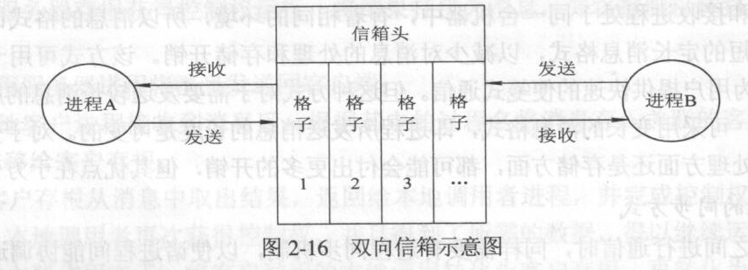
2. 间接通信方式
1)信箱的结构
（1）信箱头，
（2）信箱体

Slide 127
2）. 信箱通信原语
(1) 信箱的创建和撤消。进程可利用信箱创建原语来建立一个新信箱。创建者进程应给出信箱名字、信箱属性(公用、私用或共享)；对于共享信箱， 还应给出共享者的名字。当进程不再需要读信箱时，可用信箱撤消原语将之撤消。
(2) 消息的发送和接收。当进程之间要利用信箱进行通信时，必须使用共享信箱，并利用系统提供的下述通信原语进行通信。
Send(mailbox, message); 将一个消息发送到指定信箱； Receive(mailbox, message); 从指定信箱中接收一个消息；

Slide 128
信箱可由操作系统创建，也可由用户进程创建，创建者是信箱的拥有者。据此，可把信箱分为以下三类。
(1) 私用信箱
用户进程可为自己建立一个新信箱，并作为该进程的一部分。信箱的拥有者有权从信箱中读取消息，其他用户则只能将自己构成的消息发送到该信箱中。这种私用信箱可采用单向通信链路的信箱来实现。 当拥有该信箱的进程结束时，信箱也随之消失。

Slide 129
(2) 公用信箱
它由操作系统创建，并提供给系统中的所有核准进程使用。核准进程既可把消息发送到该信箱中，也可从信箱中读取发送给自己的消息。显然，公用信箱应采用双向通信链路的信箱来实现。通常，公用信箱在系统运行期间始终存在。
3) 共享信箱
它由某进程创建，在创建时或创建后，指明它是可共享的，同时须指出共享进程(用户)的名字。信箱的拥有者和共享者，都有权从信箱中取走发送给自己的消息。

Slide 130
在利用信箱通信时，在发送进程和接收进程之间，存在以下四种关系：
(1) 一对一关系。这时可为发送进程和接收进程建立一条两者专用的通信链路，使两者之间的交互不受其他进程的干扰。
(2) 多对一关系。允许提供服务的进程与多个用户进程之间进行交互，也称为客户/服务器交互(client/server interaction)。
(3) 一对多关系。允许一个发送进程与多个接收进程进行交互，使发送进程可用广播方式，向接收者(多个)发送消息。
(4) 多对多关系。允许建立一个公用信箱，让多个进程都能向信箱中投递消息；也可从信箱中取走属于自己的消息。

Slide 131
2.6.3 直接消息传递系统实例
1. 消息缓冲队列通信机制中的数据结构
(1) 消息缓冲区。在消息缓冲队列通信方式中，主要利用的数据结构是消息缓冲区。它可描述如下：
type message buffer=record
sender; 发送者进程标识符
size; 消息长度
text; 消息正文
next; 指向下一个消息缓冲区的指针
end

Slide 132
(2) PCB中有关通信的数据项。在利用消息缓冲队列通信机制时，在设置消息缓冲队列的同时，还应增加用于对消息队列进行操作和实现同步的信号量，并将它们置入进程的PCB中。在PCB中应增加的数据项可描述如下： type processcontrol block=record
…
mq; 消息队列队首指针
mutex; 消息队列互斥信号量
sm; 消息队列资源信号量
…
end

Slide 133
2. 发送原语
发送进程在利用发送原语发送消息之前，应先在自己的内存空间，设置一发送区a，见图 2 - 12 所示，把待发送的消息正文、发送进程标识符、消息长度等信息填入其中，然后调用发送原语，把消息发送给目标(接收)进程。发送原语首先根据发送区a中所设置的消息长度a.size来申请一缓冲区i，接着，把发送区a中的信息复制到缓冲区i中。为了能将i挂在接收进程的消息队列mq上，应先获得接收进程的内部标识符j，然后将i挂在j.mq上。由于该队列属于临界资源， 故在执行insert操作的前后，都要执行wait和signal操作。 

Slide 134
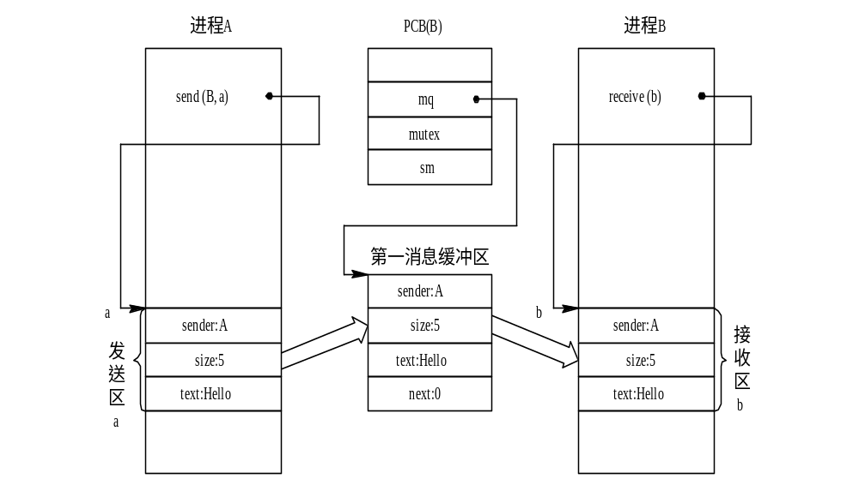
图 2 - 12 消息缓冲通信

Slide 135
procedure send(receiver, a)
begin
getbuf(a.size,i); 根据a.size申请缓冲区；
i.sender∶ =a.sender; 将发送区a中的信息复制到消息缓冲区之中；
i.size∶ =a.size;
i.text∶ =a.text;
i.next∶ =0;
getid(PCB set, receiver.j); 获得接收进程内部标识符；
wait(j.mutex);
insert(j.mq, i); 将消息缓冲区插入消息队列；
signal(j.mutex);
signal(j.sm);
end

Slide 136
3. 接收原语
接收原语描述如下：
procedure receive(b)
begin
j∶ =internal name; j为接收进程内部的标识符；
wait(j.sm);
wait(j.mutex);
remove(j.mq, i); 将消息队列中第一个消息移出；
signal(j.mutex);
b.sender∶ =i.sender; 将消息缓冲区i中的信息复制到接收区b;
b.size∶ =i.size;
b.text∶ =i.text;
end

Slide 137
2.7 线 程
2.7.1 线程的基本概念
为使程序能并发执行，系统还必须进行以下的一系列操作。
1) 创建进程
2) 撤消进程
3) 进程切换 

Slide 138
由于进程是一个资源的拥有者 , 因而在创建、撤消和切换中 , 系统必须为之付出较大的时空开销。正因如此 , 在系统中所设置的进程 , 其数目不宜过多 , 进程切换的频率也不宜过高 , 这也就限制了并发程度的进一步提高。  

Slide 139
2. 线程与进程的比较
1) 调度
在传统的操作系统中 , 作为拥有资源的基本单位和独立调度、分派的基本单位都是进程。而在引入线程的操作系统中 , 则把线程作为调度和分派的基本单位 , 而进程作为资源 拥有的基本单位 , 把传统进程的两个属性分开 , 使线程基本上不拥有资源 , 这样线程便能 轻装前进 , 从而可显著地提高系统的并发程度。在同一进程中 , 线程的切换不会引起进程的切换 , 但从一个进程中的线程切换到另一个进程中的线程时 , 将会引起进程的切换。

Slide 140
2) 并发性
在引入线程的操作系统中 , 不仅进程之间可以并发执行 , 而且在一个进程中的多个线程之间亦可并发执行 , 使得操作系统具有更好的并发性 , 从而能更加有效地提高系统资源 的利用率和系统的吞吐量。

Slide 141
3) 拥有资源
不论是传统的操作系统 , 还是引入了线程的操作系统 , 进程都可以拥有资源 , 是系统中拥有资源的一个基本单位。一般而言 , 线程自己不拥有系统资源 ( 也有一点必不可少的资 源 ), 但它可以访问其隶属进程的资源 , 即一个进程的代码段、数据段及所拥有的系统资源 , 如己打开的文件、 I/0 设备等 , 可以供该进程中的所有线程所共享。

Slide 142
4) 系统开销
在创建或撤消进程时 , 系统都要为之创建和回收进程控制块 , 分配或回收资源 , 如内存空间和 I/0 设备等 , 操作系统所付出的开销明显大于线程创建或撤消时的开销。
在进程切换时 , 涉及到当前进程 CPU 环境的保存及新被调度运行进程的 CPU 环境的设置 , 而线程的切换则仅需保存和设置少量寄存器内容 , 不涉及存储器管理方面的操作 , 所以就 切换代价而言 , 进程也是远高于线程的。 此外 , 由于一个进程中的多个线程具有相同的地址空间 , 在同步和通信的实现方面线程也比进程容易。

Slide 143
3. 线程的属性
轻型实体。
(2) 独立调度和分派的基本单位。
(3) 可并发执行。
(4) 共享进程资源。

Slide 144
4. 线程的状态
(1) 状态参数。
在OS中的每一个线程都可以利用线程标识符和一组状态参数进行描述。状态参数通常有这样几项： ① 寄存器状态， 它包括程序计数器PC和堆栈指针中的内容； ② 堆栈， 在堆栈中通常保存有局部变量和返回地址； ③ 线程运行状态， 用于描述线程正处于何种运行状态； ④ 优先级， 描述线程执行的优先程度； ⑤ 线程专有存储器， 用于保存线程自己的局部变量拷贝； ⑥ 信号屏蔽， 即对某些信号加以屏蔽。

Slide 145
(2) 线程运行状态。
如同传统的进程一样，在各线程之间也存在着共享资源和相互合作的制约关系，致使线程在运行时也具有间断性。 相应地，线程在运行时，也具有下述三种基本状态：① 执行状态，表示线程正获得处理机而运行；② 就绪状态， 指线程已具备了各种执行条件，一旦获得CPU便可执行的状态；③ 阻塞状态，指线程在执行中因某事件而受阻，处于暂停执行时的状态。

Slide 146
5. 线程的创建和终止
在多线程OS环境下，应用程序在启动时，通常仅有一个线程在执行，该线程被人们称为“初始化线程”。它可根据需要再去创建若干个线程。在创建新线程时，需要利用一个线程创建函数(或系统调用)，并提供相应的参数，如指向线程主程序的入口指针、堆栈的大小，以及用于调度的优先级等。在线程创建函数执行完后，将返回一个线程标识符供以后使用。
终止线程的方式有两种：一种是在线程完成了自己的工作后自愿退出；另一种是线程在运行中出现错误或由于某种原因而被其它线程强行终止。

Slide 147
6. 多线程OS中的进程
在多线程OS中，进程是作为拥有系统资源的基本单位，通常的进程都包含多个线程并为它们提供资源，但此时的进程就不再作为一个执行的实体。 多线程OS中的进程有以下属性：
(1) 作为系统资源分配的单位。
(2) 可包括多个线程。
(3) 进程不是一个可执行的实体。

Slide 148
2.8 线程的实现
2.8.1 线程的实现方式
1. 内核支持线程
这里所谓的内核支持线程，也都同样是在内核的支持下运行的，即无论是用户进程中的线程，还是系统进程中的线程，他们的创建、撤消和切换等，也是依靠内核实现的。此外，在内核空间还为每一个内核支持线程设置了一个线程控制块， 内核是根据该控制块而感知某线程的存在的，并对其加以控制。

Slide 149
2. 用户级线程
用户级线程仅存在于用户空间中。对于这种线程的创建、 撤消、线程之间的同步与通信等功能，都无须利用系统调用来实现。对于用户级线程的切换，通常是发生在一个应用进程的诸多线程之间，这时，也同样无须内核的支持。由于切换的规则远比进程调度和切换的规则简单，因而使线程的切换速度特别快。可见，这种线程是与内核无关的。

Slide 150
2.8.2 线程的实现
1. 内核支持线程的实现
PTDA 进程资源 TCB # 1 TCB # 2 TCB # 3
图 2 - 19 任务数据区空间

Slide 151
2. 用户级线程的实现
1) 运行时系统(Runtime System)
所谓“运行时系统”，实质上是用于管理和控制线程的函数(过程)的集合， 其中包括用于创建和撤消线程的函数、 线程同步和通信的函数以及实现线程调度的函数等。正因为有这些函数，才能使用户级线程与内核无关。运行时系统中的所有函数都驻留在用户空间，并作为用户级线程与内核之间的接口。

Slide 152
2) 内核控制线程
这种线程又称为轻型进程LWP(Light Weight Process)。 每一个进程都可拥有多个LWP， 同用户级线程一样， 每个LWP都有自己的数据结构(如TCB)，其中包括线程标识符、优先级、 状态， 另外还有栈和局部存储区等。 它们也可以共享进程所拥有的资源。LWP可通过系统调用来获得内核提供的服务，这样，当一个用户级线程运行时，只要将它连接到一个LWP上，此时它便具有了内核支持线程的所有属性。

Slide 153
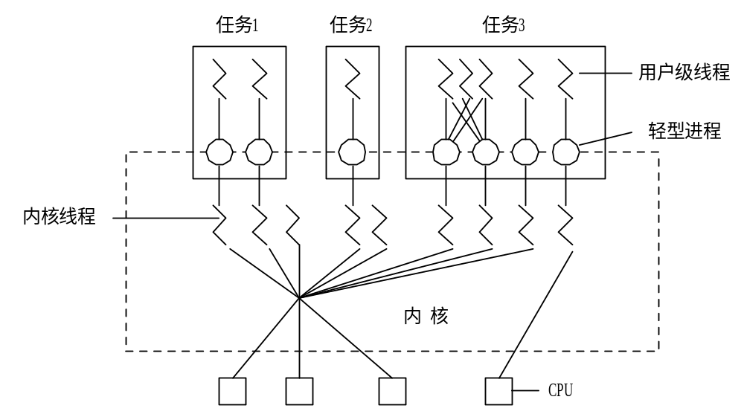
图 2 - 20 利用轻型进程作为中间系统

Slide 154
习题课：
Wait.Signal 操作必须成对出现，有一个Wait操作就一定有一个Signal 操作
当为互斥操作时，它们同处于同一进程
当为同步操作时，则不在同一进程中出现
如果Wait(S1) 和 Wait(S2)两个操作在一起，那么Wait 操作的顺序至关重要,一个同步Wait 操作与一个互斥Wait 操作在一起时同步Wait 操作在互斥 Wait 操作前
而两个Signal 操作无关紧要

Slide 155
1、生产者-消费者问题的同步算法中，为什么颠倒生产者进程中的两个Wait 操作的次序，将导致进程死锁？（南京航空航天大学2002年硕士入学考题）
Procedure producer
begtn
repeat
生产数据 ;
    Wait(mutex);
    Wait(E);
  “分给空缓冲区并调整指针 P 的临界段”;
Signal (mutex);
“向空缓冲区 装入数据”;
    Signal (F);
forever

Slide 156
这是因为有可能出现这样一种特殊情况：在某个时刻，缓冲区中已经放满了产品且没有进程在工作，如果此时系统调度生产者进程运行的话，Wait(mutex)能顺利通过（此时mutex =0），但是当它执行Wait(E)时，由于此时的E=0-1=-1<0,所以生产者进程只能阻塞，等待消费者进程取走一个产品后释放缓冲单元。而此时如果有消费者进程过来运行，当它顺利通过Wait(F)后，在执行Wait(mutex)，此时的 mutex=-1，因此消费者进程也被阻塞了，这样消费者进程和生产者进程都处于等待状态，从而产生了死锁。

Slide 157
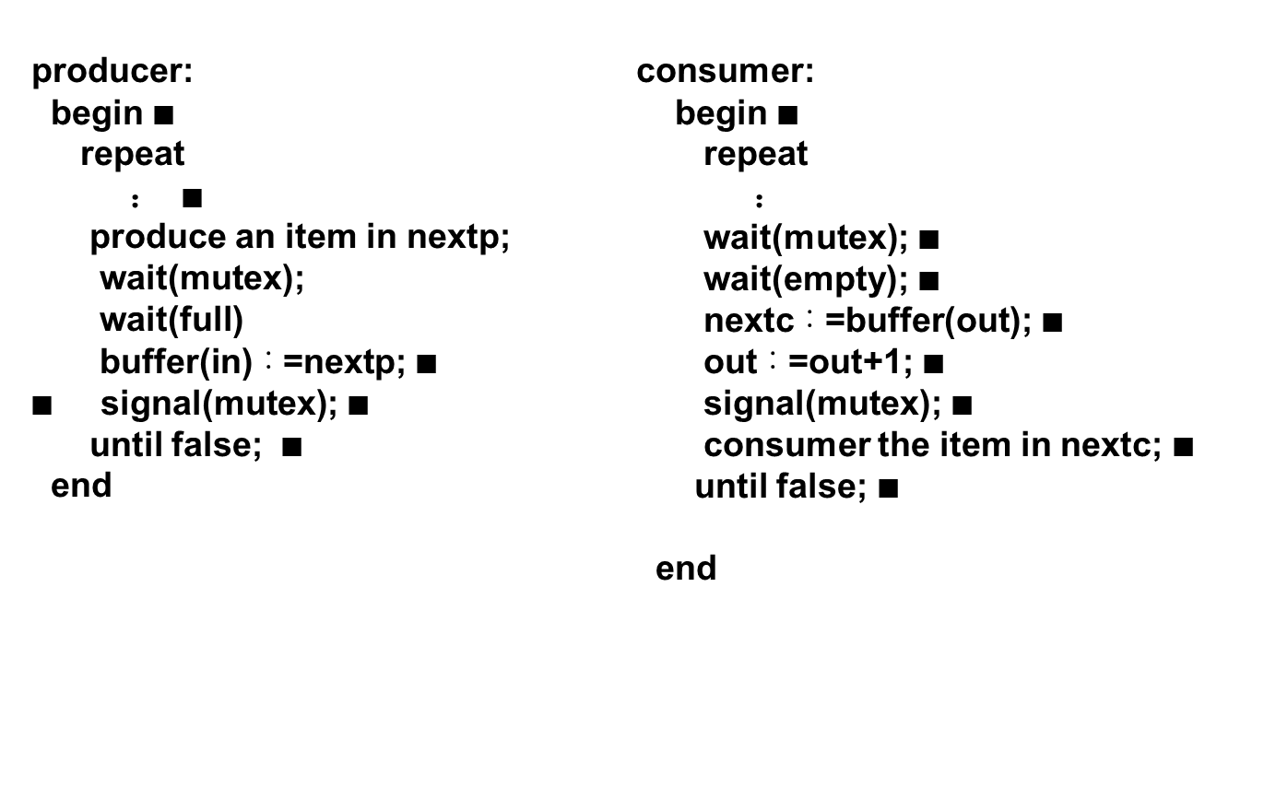
2、试修改下面生产者—消费者问题解法中的错误：

Slide 158
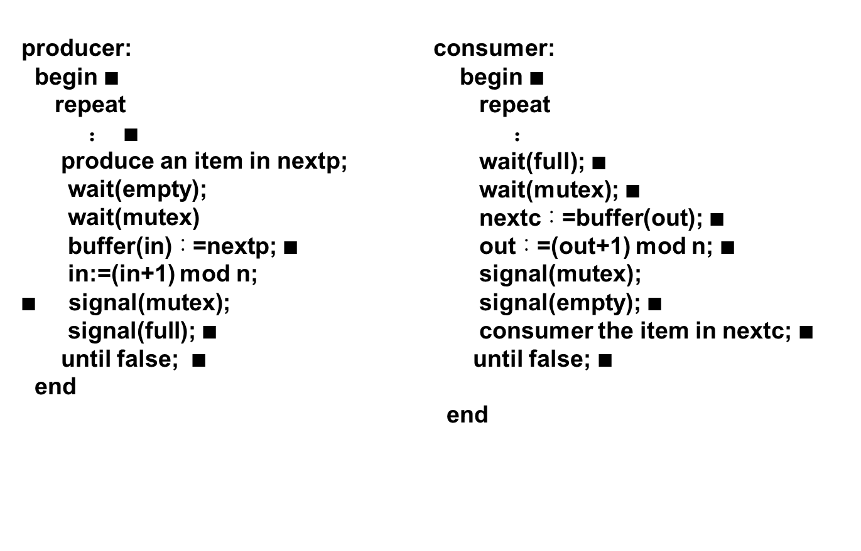
2、试修改下面生产者—消费者问题解法中的错误：

Slide 159
3、兄弟俩共同使用一个账号 , 每次限存或取 10 元 , 存钱与取钱的进程分别如下所示 :( 南京大学 2000 年试题 )
begin
amount:integer;
amout:=0;
cobegin
process SAVE
m1:integer ;
begin
m1:=amount;
m1:=m1+10;
amout:=m1;
end;

Slide 160
process TAKE
m2:integer ;
begin
m2:=amount;
m2:=m2-10;
amout:=m2;
end;
coend;
end;
由于兄弟俩可能同时存钱和取钱 , 因此两个进程是并发的。若哥哥先存了两次钱 , 但在第三次存钱时 , 弟弟在取钱。请问最后账号 amount 上面可能出现的值 ? 如何用 Wait 、 Signal 操作, 实现两并发进程的互斥执行 ?

Slide 161
答 : 哥哥存了两次钱后,共享变量 amount 的值为 20 。哥哥的第三次存钱与弟弟的取钱同时进行 ,如果两者顺序执行 , 则最后账号 amount 的值为 20； 如果在一个进程的执行过程 中 , 进行 CPU 调度 , 转去执行另一进程 , 则最后 amount 的值取决于 amount:=m1及amount:=m2 的执行先后次序 , 若前者先执行 ,则最后 amount 的值为 10, 若后者先执行 ,则最后 amount 的值为 30 。因此 , 最后账号 amount 上面可能出现的值有 10、20、30。上述问题中 , 共享变量 amount 是一个临界资源 , 为了实现两并发进程对它的互斥访问 ,为它设置一初值为 1 的互斥信号量 mutex, 并将上述算法修改为 :

Slide 162
begin
amount: integer;
    Mutex: semaphore;
amout:=0;
mutex=1;
cobegin
process SAVE
m1:integer ;
begin
Wait(mutex);
m1:=amount;
m1:=m1+10;
amout:=m1;
Signal(mutex);
end;
process TAKE
m2:integer ;
begin
Wait(mutex);
m2:=amount;
m2:=m2-10;
amout: = m2;
Signal(mutex);
end;
coend;
end;

Slide 163
4、（华中理工大学 1999，哈工大2000年研究生人学试题 ) 设公共汽车上 , 有一位司机和一位售票员 , 它们的活动如下：
司机 : 售票员 :
启动车辆； 关车门；
正常行车； 售票；
到站停车； 开车门；
请分析司机与售票员之间的同步关系 , 如何用信号量和 wait signal操作实现。
【分析】在汽车的行驶过程中,为了安全起见 ,显然要求 : 只有售票员关车门后司机才能启动车辆 ; 汽车到站停车后才能开车门。所以司机和售票员在到站、开门、关门、启动车辆 这几个活动之间存在着同步关系。用两个信号量 S1 、 S2 分别表示是否可以开车和是否可以开门 ,S1 ,S2的初值为 0。
用wait signal操作实现司机进程和售票员进程同步的关系为：

Slide 164
司机 : 售票员 :
Wait(S1) 关车门
启动车辆 Signal(S1)
正常行车 售票
到站停车 Wait(S2)
Signal(S2) 开车门
具体的 Wait 、 Signal 原语算法描述如下:
int S1=O ; int S2=O;
Main( )
{ cobegin
driver( ) /*司机的活动*/
Busman( ) /*售票员的活动*/
coend

Slide 165
Driver( )
{
while (true)
{
Wait(S1);
启动车辆 ;
正常行车 ;
到站停车 ;
Signal(S2);
}
}
busman ( )
{
while (true)
{
关车门 ；
Signal(S1);
售票 ;
Wait(S2);
开车门 ;
}
}

Slide 166
5、有一个理发师 , 一把理发椅和 n 把供等候理发的顾客坐的椅子。如果没有顾客 , 则理发师便在理发椅上睡觉 ; 当一个顾客到来时 , 必须叫醒理发师进行理发 ; 如果理发师正在理发时有别的顾客来到 , 则如果有空椅子可坐 , 他就坐下来等 , 如果没有空椅子,他就离开。为理发师和顾客各编一段程序描述他们的行为。 ( 西安电子科技大学2000年研究生试题 )
【分析】考虑一下理发师 (barber) 重复的下列活动：①睡觉 ②为顾客理发； 顾客 (customers) 重复的下列活动 : ③在椅子上等候；④理发；离开；显然 , 理发师在①处要考查是否有顾客等候理发 ,如果没有,理发师睡觉；在②处理发师等待最先进入理发店的顾客唤醒 , 开始理发。顾客在③处先看是否有座位 ,没有则离开；等候理发的顾客在④处被理发师唤醒 ( 最先理发的顾客要唤醒理发师 )；理发结束后离开。

Slide 167
在这两个活动中 , 从资源的角度来看 , 理发师是顾客争用的资源 , 用信号量 barber 表 示 , 初值为 0; 除此以外 , 顾客还要争用 n 张椅子 , 信号量 customers 表示等候理发的顾客数 , 初值为 0；最后设置信号量 mutex 用于这两个活动对资源 barber 、 customers 的互斥 ,初值为1。
使用三个信号量 ；customers 用于记录等候的顾客的数量；barbers 用于表示理发师是否在理发；mutex用于进程之间的互斥。
另外还需使用一个变量 waiter, 也是用于记录等候的顾客的数量。

Slide 168
＃include”prototypes.h”
＃define CHAIRS n
Type defintsemaphore;
customers=0
barbers=0
Mutex=1;
Waiter=0; /*等待理发的人数*/

Slide 169
Void Customer(void)
{
wait(mutex);
If(waiter<CHAIRS)
{ waiter=waiter+1;
signal(customers);
signal(mutex);
wait(barbers);
get_haircut();
}
Else
{
signal(mutex);
}
}
Void Barber(void)
{ while(ture){
Wait(customers); /*是否有等候理发的顾客*/
Wait(mutex);
Waiter=water-1; /*等候理发的顾客数减1*/
Signal(mutex);
Signal(barbers);
Cut_hair(); /*理发师理发*/
}}

Slide 170


6、哲学家就餐问题
有五个哲学家围坐在一圆桌旁，桌中央有一盘通心粉，每人面前有一只空盘子，每两人之间放一只筷子
每个哲学家的行为是思考，感到饥饿，然后吃通心粉
为了吃通心粉，每个哲学家必须拿到两只筷子，并且每个人只能直接从自己的左边或右边去取筷子

Slide 171
一个简单的解法是，用一个信号量表示一支筷子，这五个信号量构成信号量数组，其描述为：
var chopstick:array[0…4] of semaphore;
所有信号量初始值为1，第I个哲学家的活动课描述为：
Repeat
wait(chopstick[i]);
wait(chopstick[(i+1) mod 5]);
…
eat;
…
signal(chopstick[i]);
signal(chopstick[(i+1) mod 5]);
…
think;
…
until false;

Slide 172
为防止死锁发生可采取的措施：
最多允许4个哲学家同时就餐；
仅当一个哲学家左右两边的筷子都可用时，才允许他拿筷子（√）；
给所有哲学家编号，奇数号的哲学家必须首先拿左边的筷子，偶数号的哲学家则反之
为了避免死锁，把哲学家分为三种状态，思考，饥饿，进食，并且一次拿到两只筷子，否则不拿

Slide 173
设一个信号量Sm来限制同时进餐的人数，Sm<=4.
Pi:Repeat
think for while;
wait(Sm);
wait(chopstick[i]);
wait(chopstick[(i+1) mod 5]);
eat;
signal(chopstick[i]);
signal(chopstick[(i+1) mod 5]);
signal(Sm);
until false

Slide 174
Pi:Repeat
think;
if (i mod 2)=1 then begin
wait(chopstick[i]);
wait(chopstick[(i+1) mod 5]);
end
else begin
wait(chopstick[(i+1) mod 5]);
wait(chopstick[i]);
end
eat
signal(chopstick[i]);
signal(chopstick[(i+1) mod 5]);
until false

Slide 175
7. 有一阅览室，读者进入时必须先在一张登记表上进行登记，该表为每一座位列一表目，包括座号和读者姓名。读者离开时要消掉登记信号，阅览室中共有100个座位，请问：
(1) 为描述读者的动作，应编写几个程序？设置几个进程？进程与程序间的对应关系如何？
(2) 用类Pascal语言和Wait, Signal操作写出这些进程间的同步算法。

Slide 176
答：(1) 应编写1个程序；设置2个进程；
进程与程序间的对应关系是：多对1。

Slide 177
begin
S₁:=100 (有100个座位)
S₂:=0 (没有阅读者)
mutex: =1
cobegin
P₁: repeat
Wait(S₁);
wait(mutex);
登记信息;
Signal(muetx);
Signal(S₂)
就座，阅读；
until false
coend
end
P₂: repeat
wait(S₂)
Wait(mutex);
消掉信息;
Signal(muetx);
Signal(S₁);
离开阅览室;
until false

